Slide 1
과목_학년학기_단원 | suh_p_0401_06
차시명 | 0304 도형의 배열에서 규칙을 찾아볼까요
파일명 | suh_p_0401_06_0304
검토 | 담당
수학팀 | 김윤희
문서 HISTORY
번호 | 버전 | 문서 작성일 | 내용 비고 | 작성자 (내선번호) | 검토자
1 | V 1.0 | 2022.02.26 | 문서 발생 | 김예인
2 | V 1.0 | 2022.03.03 | 1차 검수 |  | 김윤희
3 | V 2.0 | 2022.03.03 | 2차 검수 |  | 김예림
4 | V 3.0 | 2022.03.04 | 문서 수정 | 김윤희
5
6
7
8
9
10
11

Slide 2
학습 단계 | 자료명 |  | 프레임 수 | 교과서 정보 | 파일명 | 자료 형태
도입 | 애니 | [도입 애니메이션] 보물 찾기 수수께끼 | 1 | 수학 128~131쪽, 수학 익힘 84~85쪽 | suh_p_0401_06_0304_101_1.html | Html5(애니)
도입 | 생각 열기 | [생각 열기] 벽에 그려진 모양의 배열 살펴보기 | 1 | 수학 128쪽, 수학 익힘 84~85쪽 | suh_p_0401_06_0304_102_1.html | Html5
도입 | 학습 목표 | 이번 시간에 배울 내용 | 1 |  | suh_p_0401_06_0304_103_1.html | Html5
전개 | 다지기 1 | [다지기 1] 2개씩 늘어나는 모양의 배열에서 규칙 찾기 | 1 | 수학 128쪽, 수학 익힘 84~85쪽 | suh_p_0401_06_0304_201_1.html | Html5
전개 | 다지기 2 | [다지기 2] 4개씩 늘어나는 모양의 배열에서 규칙 찾기 | 1 | 수학 129쪽, 수학 익힘 84~85쪽 | suh_p_0401_06_0304_202_1.html | Html5
전개 | 다지기 3 | [다지기 3] 계단 모양의 배열에서 규칙 찾기 | 1 | 수학 130쪽, 수학 익힘 84~85쪽 | suh_p_0401_06_0304_203_1.html | Html5
전개 | 다지기 4 | [다지기 4] 정사각형 모양의 배열에서 규칙 찾기 | 1 | 수학 131쪽, 수학 익힘 84~85쪽 | suh_p_0401_06_0304_204_1.html | Html5
전개 | 키우기 | [키우기] 도형의 배열에서 규칙 찾아 문제 해결하기 | 1 | 수학 131쪽, 수학 익힘 84~85쪽 | suh_p_0401_06_0304_205_1.html | Html5
정리 | 핵심 정리 | 핵심 정리 | 1 |  | suh_p_0401_06_0304_301_1.html | Html5
정리 | 차시 예고 | 다음 시간에 배울 내용 | 1 |  | suh_p_0401_06_0304_302_1.html | Html5
평가 | 확인 문제 | 확인 문제 | 1 |  | suh_p_0401_06_0304_401_1.html | Html5
총 프레임 수 |  |  | 11

Slide 3


4-1
6. 규칙 찾기
suh_p_0401_06_0304_101_1
0304 도형의 배열에서 규칙을 찾아볼까요
Θ Description & Function
[애니 DVD 개발물]
박만구 수학 4-1 지도서\app\resource\contents\lesson06\ops\lesson06\video
[애니 게이트 참고 화면]
보물 찾기 수수께끼
애니 파일명 | mm_41_6_02_02_01_ani.mp4

Slide 4
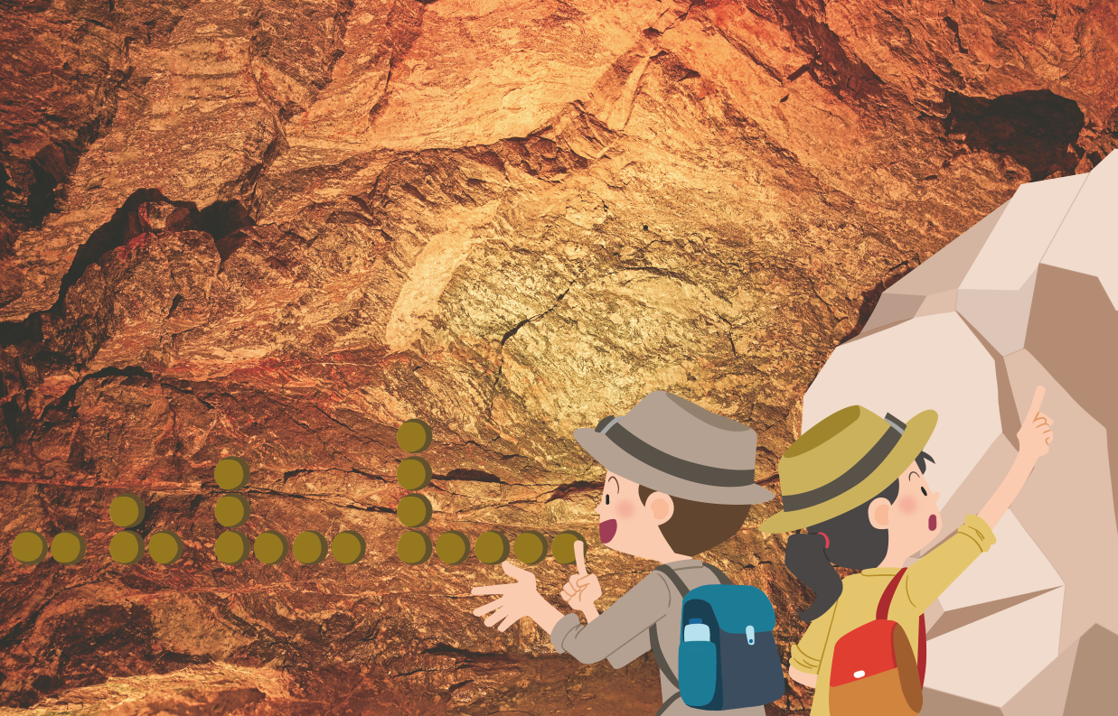



4-1
6. 규칙 찾기
suh_p_0401_06_0304_102_1
0304 도형의 배열에서 규칙을 찾아볼까요
Θ Description & Function
다음 그림의 상황에 대하여 이야기해 봅시다.
탭 이벤트
확대 버튼 및 풀 팝업창(다음 슬라이드)
답 칸 클릭하면 답 나타남. 정답 확인 버튼은 정답 가리기로 토글 됨.
#1
물음 1
물음 2
물음 3
물음 4
벽에는 무엇이 있나요?
모양의 배열이 그려져 있습니다.
#2
#3
삽화 파일명 | SA41601.psd 수학 4-1_이미지원본\교과서\124143초수학교과서4-1-6\Links

Slide 5

4-1
6. 규칙 찾기
suh_p_0401_06_0304_102_1
0304 도형의 배열에서 규칙을 찾아볼까요
Θ Description & Function
< 확대 버튼 클릭 시 나타나는 화면>
텍스트 추가
모양의 배열을 보고
다섯째 모양을 그려라
그러면 숨겨진 문이
열릴 것이다.
#1
삽화 파일명 | SA41602.psd 수학 4-1_이미지원본\교과서\124143초수학교과서4-1-6\Links

Slide 6
4-1
6. 규칙 찾기
suh_p_0401_06_0304_102_1
0304 도형의 배열에서 규칙을 찾아볼까요
Θ Description & Function
다음 그림의 상황에 대하여 이야기해 봅시다.
물음 1
물음 2
물음 3
물음 4
어떤 모양인가요?
원 모양 조각으로 만든 모양입니다.

Slide 7
4-1
6. 규칙 찾기
suh_p_0401_06_0304_102_1
0304 도형의 배열에서 규칙을 찾아볼까요
Θ Description & Function
다음 그림의 상황에 대하여 이야기해 봅시다.
물음 1
물음 2
물음 3
물음 4
모양들은 어떤 특징이 있나요?
원 모양 조각의 수가 점점 늘어나고 있습니다.

Slide 8
4-1
6. 규칙 찾기
suh_p_0401_06_0304_102_1
0304 도형의 배열에서 규칙을 찾아볼까요
Θ Description & Function
다음 그림의 상황에 대하여 이야기해 봅시다.
물음 1
물음 2
물음 3
물음 4
이번 시간에는 무엇을 학습할 것 같나요?
도형의 배열에서 규칙 찾기 활동을 할 것 같습니다.

Slide 9

4-1
6. 규칙 찾기
suh_p_0401_06_0304_103_1
0304 도형의 배열에서 규칙을 찾아볼까요
Θ Description & Function
#1
[이번 시간에 배울 내용]
준비물 버튼 클릭 시 박스 나타남. 엑스 버튼으로 닫기
1
이번 시간에는 무엇을 배울까요?
도형의 배열에서 수의 규칙을 찾을 수 있습니다.
도형의 배열에서 모양의 변화 규칙을 알 수 있습니다.
바둑돌, 연결 큐브
#2

Slide 10
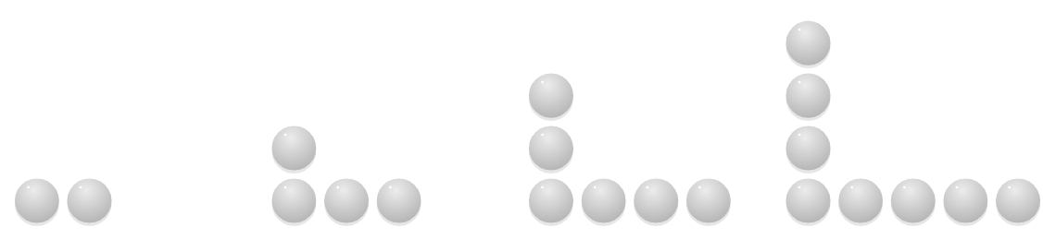
4-1
6. 규칙 찾기
suh_p_0401_06_0304_201_1
0304 도형의 배열에서 규칙을 찾아볼까요
Θ Description & Function
흰 바둑돌 모양의 배열에서 규칙을 찾아봅시다.
탭 이벤트
답 칸 클릭하면 답 나타남. 정답 확인 버튼은 정답 가리기로 토글 됨.
색상박스 안 텍스트 NotoM, 40px (모든 탭 공통)
#1
물음 1
물음 2
바둑돌의 수를 세어 보고, 규칙을 찾아보세요.
#3
첫째
둘째
셋째
넷째
첫째 | 둘째 | 셋째 | 넷째
2 | 4 | 6 | 8
바둑돌의 수가 2부터 시작하여 2씩 늘어납니다.
#2
삽화 파일명 | img_01.svg / img_02.svg 박만구 수학 4-1 지도서\app\resource\contents\lesson06\ops\lesson06\images\mm_41_6_02_03_01

Slide 11



4-1
6. 규칙 찾기
suh_p_0401_06_0304_201_1
0304 도형의 배열에서 규칙을 찾아볼까요
Θ Description & Function
흰 바둑돌 모양의 배열에서 규칙을 찾아봅시다.
1. 하단 이너탭
물음 1
물음 2
다섯째에 알맞은 모양을 그려 보세요.
첫째
둘째
셋째
넷째
#1
삽화 파일명 | img_01.svg / img_02.svg / answer_01.svg / img_02.svg 박만구 수학 4-1 지도서\app\resource\contents\lesson06\ops\lesson06\images\mm_41_6_02_03_01

Slide 12

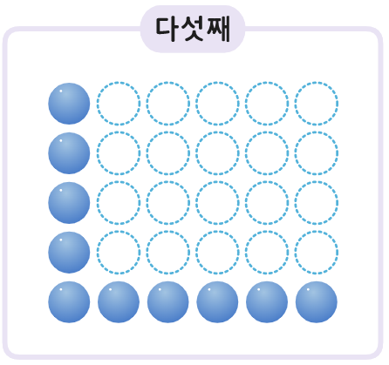


4-1
6. 규칙 찾기
suh_p_0401_06_0304_201_1
0304 도형의 배열에서 규칙을 찾아볼까요
Θ Description & Function
흰 바둑돌 모양의 배열에서 규칙을 찾아봅시다.
답 칸 클릭하면 도구 툴로 그린 선은 사라지고 답 공개. 정답 확인 버튼은 정답 가리기로 토글 됨.
전자저작물의 도구 툴 그대로 사용. 단, 버튼 내의 텍스트는 약물에 사용하는 YGJAL 폰트, 24px로 바꿔주세요.
<전자저작물 참고>
박만구 수학 4-1 지도서\app\resource\contents\lesson06\ops\lesson06\mm_41_6_02_03_02.html
물음 1
물음 2
다섯째에 알맞은 모양을 그려 보세요.
#2
다섯째
#1
삽화 파일명 | img_01.svg / img_02.svg / answer_01.svg / img_02.svg 박만구 수학 4-1 지도서\app\resource\contents\lesson06\ops\lesson06\images\mm_41_6_02_03_01

Slide 13
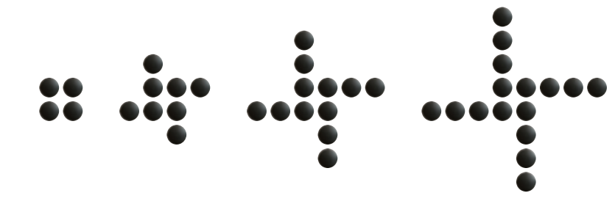


4-1
6. 규칙 찾기
suh_p_0401_06_0304_202_1
0304 도형의 배열에서 규칙을 찾아볼까요
Θ Description & Function
검은 바둑돌 모양의 배열에서 규칙을 찾아봅시다.
탭 이벤트
답 칸 클릭하면 답 나타남. 정답 확인 버튼은 정답 가리기로 토글 됨.
3. 지니프렌즈 캐릭터 사용_리 말줄임 버튼 클릭하면 내레이션과 함께 말풍선 나타남. (다음 슬라이드)
#1
물음 1
물음 2
물음 3
물음 4
바둑돌의 수를 세어 보고, 규칙을 찾아보세요.
첫째
둘째
셋째
넷째
#3
#2
첫째 | 둘째 | 셋째 | 넷째
4 | 8 | 12 | 16
바둑돌의 수가 4부터 시작하여 4씩 늘어납니다.
#2
삽화 파일명 | img_01.svg / img_02.svg 박만구 수학 4-1 지도서\app\resource\contents\lesson06\ops\lesson06\images\mm_41_6_02_04_01

Slide 14
4-1
6. 규칙 찾기
suh_p_0401_06_0304_202_1
0304 도형의 배열에서 규칙을 찾아볼까요
Θ Description & Function
검은 바둑돌 모양의 배열에서 규칙을 찾아봅시다.
<말줄임 버튼을 클릭하면 나타나는 화면>
물음 1
물음 2
물음 3
물음 4
바둑돌의 수를 세어 보고, 규칙을 찾아보세요.
첫째
둘째
셋째
넷째
바둑돌의
수 규칙을 식으로 나타낼 수 있을까?
내레이션: 리 캐릭터(남)
suh_p_0401_06_0304_202_1
바둑돌의 수 규칙을 식으로 나타낼 수 있을까?
첫째 | 둘째 | 셋째 | 넷째
4 | 8 | 12 | 16
바둑돌의 수가 4부터 시작하여 4씩 늘어납니다.
삽화 파일명 | img_01.svg / img_02.svg 박만구 수학 4-1 지도서\app\resource\contents\lesson06\ops\lesson06\images\mm_41_6_02_04_01

Slide 15
4-1
6. 규칙 찾기
suh_p_0401_06_0304_202_1
0304 도형의 배열에서 규칙을 찾아볼까요
Θ Description & Function
검은 바둑돌 모양의 배열에서 규칙을 찾아봅시다.
답 칸 클릭하면 답 공개. 정답 확인 버튼은 정답 가리기로 토글 됨.
물음 1
물음 2
물음 3
물음 4
바둑돌 모양의 배열에서 규칙을 찾아 말해 보세요.
첫째
둘째
셋째
넷째
위, 아래, 왼쪽, 오른쪽으로 1개씩 많아집니다.
#1

Slide 16
4-1
6. 규칙 찾기
suh_p_0401_06_0304_202_1
0304 도형의 배열에서 규칙을 찾아볼까요
Θ Description & Function
검은 바둑돌 모양의 배열에서 규칙을 찾아봅시다.
이너 탭
물음 1
물음 2
물음 3
물음 4
다섯째에 알맞은 모양을 그려 보세요.
첫째
둘째
셋째
넷째
#1

Slide 17
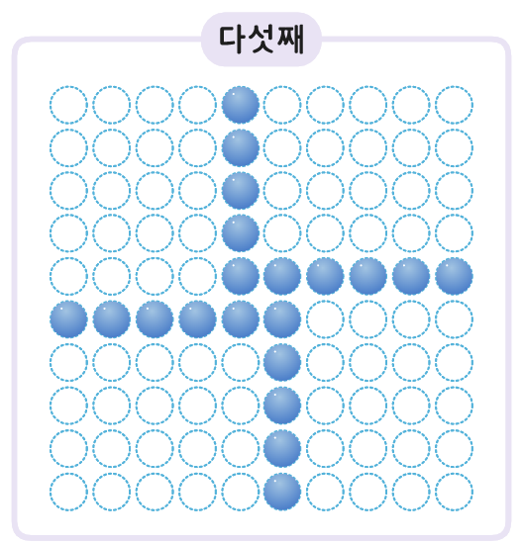
4-1
6. 규칙 찾기
suh_p_0401_06_0304_202_1
0304 도형의 배열에서 규칙을 찾아볼까요
Θ Description & Function
검은 바둑돌 모양의 배열에서 규칙을 찾아봅시다.
답 칸 클릭하면 도구 툴로 그린 선은 사라지고 답 공개. 정답 확인 버튼은 정답 가리기로 토글 됨.
전자저작물의 도구 툴 그대로 사용. 단, 버튼 내의 텍스트는 약물에 사용하는 YGJAL 폰트, 24px로 바꿔주세요.
<전자저작물 참고>
박만구 수학 4-1 지도서\app\resource\contents\lesson06\ops\lesson06\mm_41_6_02_04_03.html
물음 1
물음 2
물음 3
물음 4
다섯째에 알맞은 모양을 그려 보세요.
#2
다섯째
#1
삽화 파일명 | answer_01.svg / img_02.svg 박만구 수학 4-1 지도서\app\resource\contents\lesson06\ops\lesson06\images\mm_41_6_02_04_03

Slide 18
4-1
6. 규칙 찾기
suh_p_0401_06_0304_202_1
0304 도형의 배열에서 규칙을 찾아볼까요
Θ Description & Function
검은 바둑돌 모양의 배열에서 규칙을 찾아봅시다.
답 칸 클릭하면 답 공개. 정답 확인 버튼은 정답 가리기로 토글 됨.
물음 1
물음 2
물음 3
물음 4
여섯째 모양을 만들기 위해 필요한 바둑돌의 수를 구해 보세요.
첫째
둘째
셋째
넷째
24개
#1

Slide 19
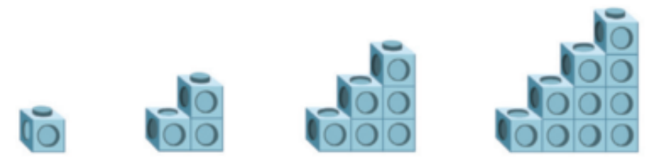
4-1
6. 규칙 찾기
suh_p_0401_06_0304_203_1
0304 도형의 배열에서 규칙을 찾아볼까요
Θ Description & Function
계단 모양의 배열에서 규칙을 찾아봅시다.
탭 이벤트
답 칸 클릭하면 답 나타남. 정답 확인 버튼은 정답 가리기로 토글 됨.
3. 지니프렌즈 캐릭터 사용_리 말줄임 버튼 클릭하면 내레이션과 함께 말풍선 나타남. (다음 슬라이드)
4. 이너 탭
#1
물음 1
물음 2
물음 3
물음 4
모형의 수를 세어 보고, 규칙을 찾아보세요.
첫째
둘째
셋째
넷째
첫째 | 둘째 | 셋째 | 넷째
1 | 3 | 6 | 10
#3
#2
+2
+3
+4
#2
#4
삽화 파일명 | img_01.png / img_01.svg 박만구 수학 4-1 지도서\app\resource\contents\lesson06\ops\lesson06\images\mm_41_6_02_05_01

Slide 20
4-1
6. 규칙 찾기
suh_p_0401_06_0304_203_1
0304 도형의 배열에서 규칙을 찾아볼까요
Θ Description & Function
계단 모양의 배열에서 규칙을 찾아봅시다.
<말줄임 버튼을 클릭하면 나타나는 화면>
물음 1
물음 2
물음 3
물음 4
모형의 수를 세어 보고, 규칙을 찾아보세요.
첫째
둘째
셋째
넷째
모형의
수 규칙을
식으로 나타낼 수 있을까?
내레이션: 리 캐릭터(남)
suh_p_0401_06_0304_203_1_1
모형의 수 규칙을 식으로 나타낼 수 있을까?
첫째 | 둘째 | 셋째 | 넷째
1 | 3 | 6 | 10
+2
+3
+4

Slide 21
4-1
6. 규칙 찾기
suh_p_0401_06_0304_203_1
0304 도형의 배열에서 규칙을 찾아볼까요
Θ Description & Function
계단 모양의 배열에서 규칙을 찾아봅시다.
답 칸 클릭하면 답 나타남. 정답 확인 버튼은 정답 가리기로 토글 됨.
물음 1
물음 2
물음 3
물음 4
모형의 수를 세어 보고, 규칙을 찾아보세요.
첫째
둘째
셋째
넷째
모형의 수가 1부터 시작하여 2, 3, 4가 늘어나는 규칙입니다.
#2

Slide 22
4-1
6. 규칙 찾기
suh_p_0401_06_0304_203_1
0304 도형의 배열에서 규칙을 찾아볼까요
Θ Description & Function
계단 모양의 배열에서 규칙을 찾아봅시다.
답 칸 클릭하면 답 공개. 정답 확인 버튼은 정답 가리기로 토글 됨.
물음 1
물음 2
물음 3
물음 4
계단 모양의 배열에서 규칙을 찾아 말해 보세요.
첫째
둘째
셋째
넷째
오른쪽에 이전 모양보다 한칸 더 놓게 연결하는 규칙입니다.
모양을 이루는 모형이 점점 많아집니다.
#1

Slide 23
4-1
6. 규칙 찾기
suh_p_0401_06_0304_203_1
0304 도형의 배열에서 규칙을 찾아볼까요
Θ Description & Function
계단 모양의 배열에서 규칙을 찾아봅시다.
이너 탭
물음 1
물음 2
물음 3
물음 4
다섯째에 알맞은 모양을 그려 보세요.
첫째
둘째
셋째
넷째
#1

Slide 24
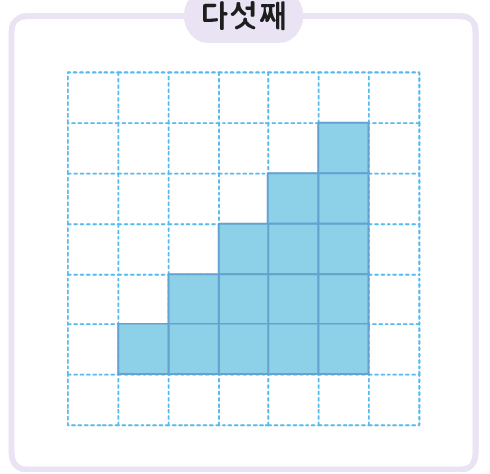

4-1
6. 규칙 찾기
suh_p_0401_06_0304_203_1
0304 도형의 배열에서 규칙을 찾아볼까요
Θ Description & Function
계단 모양의 배열에서 규칙을 찾아봅시다.
답 칸 클릭하면 도구 툴로 그린 선은 사라지고 답 공개. 정답 확인 버튼은 정답 가리기로 토글 됨.
전자저작물의 도구 툴 그대로 사용. 단, 버튼 내의 텍스트는 약물에 사용하는 YGJAL 폰트, 24px로 바꿔주세요.
<전자저작물 참고>
박만구 수학 4-1 지도서\app\resource\contents\lesson06\ops\lesson06\mm_41_6_02_05_03.html
3. 지니프렌즈 캐릭터 사용_켄 말줄임 버튼 클릭하면 내레이션과 함께 말풍선 나타남. (다음 슬라이드)
물음 1
물음 2
물음 3
물음 4
다섯째에 알맞은 모양을 그려 보세요.
#2
다섯째
#3
#1
삽화 파일명 | answer_01.svg / img_02.svg 박만구 수학 4-1 지도서\app\resource\contents\lesson06\ops\lesson06\images\mm_41_6_02_05_03

Slide 25

4-1
6. 규칙 찾기
suh_p_0401_06_0304_203_1
0304 도형의 배열에서 규칙을 찾아볼까요
Θ Description & Function
계단 모양의 배열에서 규칙을 찾아봅시다.
<말줄임 버튼을 클릭하면 나타나는 화면>
물음 1
물음 2
물음 3
물음 4
다섯째에 알맞은 모양을 그려 보세요.
내레이션: 켄 캐릭터(남)
suh_p_0401_06_0304_203_1_2
모양을 그릴 때 모형을 네모와 같이 나타내도 좋아.
다섯째
모양을 그릴 때 모형 을 □와 같이 간단히 나타내도 좋아.
삽화 파일명 | answer_01.svg / img_02.svg / hint_img_01.png 박만구 수학 4-1 지도서\app\resource\contents\lesson06\ops\lesson06\images\mm_41_6_02_05_03

Slide 26
4-1
6. 규칙 찾기
suh_p_0401_06_0304_203_1
0304 도형의 배열에서 규칙을 찾아볼까요
Θ Description & Function
계단 모양의 배열에서 규칙을 찾아봅시다.
답 칸 클릭하면 답 공개. 정답 확인 버튼은 정답 가리기로 토글 됨.
물음 1
물음 2
물음 3
물음 4
여섯째 모양을 만들기 위해 필요한 모형의 수를 구해 보세요.
첫째
둘째
셋째
넷째
21개
#1

Slide 27
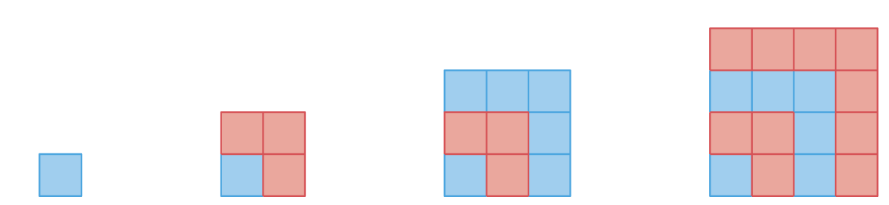
4-1
6. 규칙 찾기
suh_p_0401_06_0304_204_1
0304 도형의 배열에서 규칙을 찾아볼까요
Θ Description & Function
도형의 배열에서 규칙을 찾아봅니다.
탭 이벤트
답 칸 클릭하면 답 공개. 정답 확인 버튼은 정답 가리기로 토글 됨.
#1
물음 1
물음 2
물음 3
작은 정사각형 조각의 수를 세어 보고, 규칙을 찾아보세요.
첫째
둘째
셋째
넷째
첫째 | 둘째 | 셋째 | 넷째
1 | 1＋3 | 4＋5 | 9＋7
1×1 | 2×2 | 3×3 | 4×4
#2
삽화 파일명 | img_01.svg / img_02.svg 박만구 수학 4-1 지도서\app\resource\contents\lesson06\ops\lesson06\images\mm_41_6_02_06_01

Slide 28
4-1
6. 규칙 찾기
suh_p_0401_06_0304_204_1
0304 도형의 배열에서 규칙을 찾아볼까요
Θ Description & Function
도형의 배열에서 규칙을 찾아봅니다.
1. 이너 탭
물음 1
물음 2
물음 3
다섯째에 알맞은 도형을 그려 보세요.
첫째
둘째
셋째
넷째
#1

Slide 29
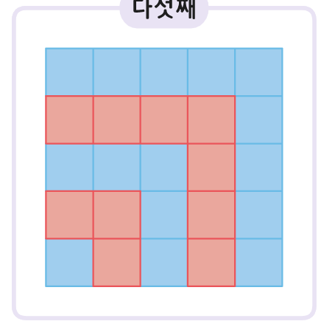
4-1
6. 규칙 찾기
suh_p_0401_06_0304_204_1
0304 도형의 배열에서 규칙을 찾아볼까요
Θ Description & Function
도형의 배열에서 규칙을 찾아봅니다.
답 칸 클릭하면 도구 툴로 그린 선은 사라지고 답 공개. 정답 확인 버튼은 정답 가리기로 토글 됨.
전자저작물의 도구 툴 그대로 사용. 단, 버튼 내의 텍스트는 약물에 사용하는 YGJAL 폰트, 24px로 바꿔주세요.
<전자저작물 참고>
박만구 수학 4-1 지도서\app\resource\contents\lesson06\ops\lesson06\mm_41_6_02_06_02.html
물음 1
물음 2
물음 3
다섯째에 알맞은 도형을 그려 보세요.
#2
다섯째
#1
삽화 파일명 | answer_01.svg / img_02.svg 박만구 수학 4-1 지도서\app\resource\contents\lesson06\ops\lesson06\images\mm_41_6_02_06_02

Slide 30
4-1
6. 규칙 찾기
suh_p_0401_06_0304_204_1
0304 도형의 배열에서 규칙을 찾아볼까요
Θ Description & Function
도형의 배열에서 규칙을 찾아봅니다.
답 칸 클릭하면 답 공개. 정답 확인 버튼은 정답 가리기로 토글 됨.
물음 1
물음 2
물음 3
여섯째 도형의 작은 정사각형 조각의 수를 구해 보세요.
첫째
둘째
셋째
넷째
36개
#1

Slide 31
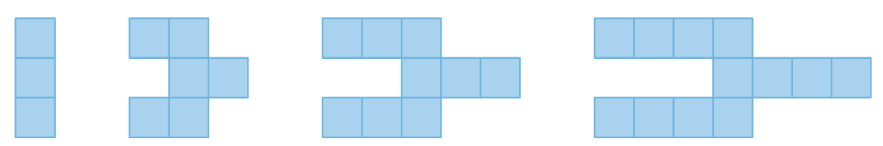
4-1
6. 규칙 찾기
suh_p_0401_06_0304_205_1
0304 도형의 배열에서 규칙을 찾아볼까요
Θ Description & Function
규칙에 따라 열째에 알맞은 도형을 그릴 때 필요한 작은 정사각형 조각의 수를 구해 봅시다.
답 칸 누르면 정답 공개. 정답 확인 버튼 누르면 전체 한꺼번에 공개. 정답 가리기로 토글 됨.
첫째
둘째
셋째
넷째
30개
#1
삽화 파일명 | img_01.svg 박만구 수학 4-1 지도서\app\resource\contents\lesson06\ops\lesson06\images\mm_41_6_02_07_01

Slide 32
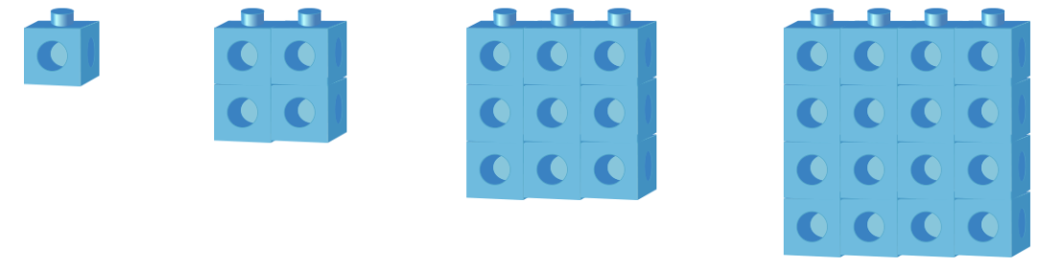
4-1
6. 규칙 찾기
suh_p_0401_06_0304_301_1
0304 도형의 배열에서 규칙을 찾아볼까요
Θ Description & Function
핵심 정리
기존 개발물 활용
https://cdata2.tsherpa.co.kr/tsherpa/MultiMedia/Flash/2020/curri/index.html?flashxmlnum=yuni4856&classa=A8-C1-41-MM-MM-04-07-04-0-0-0-0&classno=MM_41_04/suh_0401_06_0004/suh_0401_06_0004_301_1.html
[ 수의 배열에서 규칙 찾기 ]
첫째
둘째
셋째
넷째
가로와 세로가 각각 개씩 늘어나며 정사각형 모양이 되는 규칙이 있습니다..
1

Slide 33


4-1
6. 규칙 찾기
suh_p_0401_06_0304_302_1
0304 도형의 배열에서 규칙을 찾아볼까요
Θ Description & Function
#1
[다음 시간에 배울 내용]
1
다음 시간에는 무엇을 배울까요?
계산식에서 규칙을 찾아볼까요(1)
132~133쪽
86~87쪽

Slide 34


4-1
6. 규칙 찾기
suh_p_0401_06_0304_401_1
0304 도형의 배열에서 규칙을 찾아볼까요
Θ Description & Function
#1
[확인 문제] 게이트
활동지 다운로드 버튼. 다운로드 되는 파일은 (4-1-6)형성평가2_03_04차시.hwp
#2

Slide 35
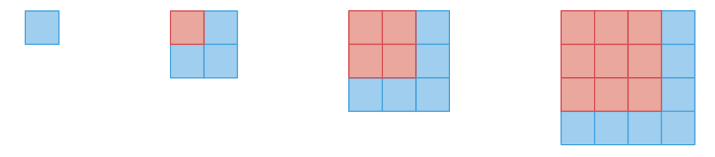

4-1
6. 규칙 찾기
suh_p_0401_06_0304_401_1
0304 도형의 배열에서 규칙을 찾아볼까요
Θ Description & Function
문제 1
문제 2
문제 3
문제 4
문제 5
문제 6
문제 7
문제 8
활동지 다운로드 버튼. 다운로드 되는 파일은 (4-1-6)형성평가2_03_04차시.hwp(1~3번)
답 칸 클릭하면 답 나타남. 정답 확인 버튼은 정답 가리기로 토글 됨.
풀이 확인 버튼 팝업창(다음 슬라이드)
[
~
]
도형의 배열을 보고 물음에 답하시오.
문제 1
문제 5
0
빈칸에 알맞은 수를 써넣으시오.
첫째
둘째
셋째
넷째
 | 첫째 | 둘째 | 셋째 | 넷째
작은 정사각형 조각의 수(개) | 1 | 4 | 9 | 16
#3
#1
#2
삽화 파일명 | img_01.svg / img_02.svg 박만구 수학 4-1 지도서\app\resource\contents\lesson06\ops\lesson06\images\mm_41_6_02_08_02

Slide 36
4-1
6. 규칙 찾기
suh_p_0401_06_0304_401_1
0304 도형의 배열에서 규칙을 찾아볼까요
Θ Description & Function
문제 1
문제 2
문제 3
문제 4
문제 5
문제 6
문제 7
문제 8
<풀이 확인 버튼 클릭하면 나타나는 화면>
[
~
]
도형의 배열을 보고 물음에 답하시오.
문제 1
문제 5
0
빈칸에 알맞은 수를 써넣으시오.
첫째
둘째
셋째
넷째
풀이
 | 첫째 | 둘째 | 셋째 | 넷째
작은 정사각형 조각의 수(개) | 1 | 4 | 9 | 16
각 순서마다 작은 정사각형 조각의 수를 세어 봅니다.

Slide 37
4-1
6. 규칙 찾기
suh_p_0401_06_0304_401_1
0304 도형의 배열에서 규칙을 찾아볼까요
Θ Description & Function
문제 1
문제 2
문제 3
문제 4
문제 5
문제 6
문제 7
문제 8
활동지 다운로드 버튼. 다운로드 되는 파일은 (4-1-6)형성평가2_03_04차시.hwp(1~3번)
이너 탭
[
~
]
도형의 배열을 보고 물음에 답하시오.
문제 1
문제 5
0
다섯째에 알맞은 도형을 그려 보시오.
첫째
둘째
셋째
넷째
#1
#2

Slide 38
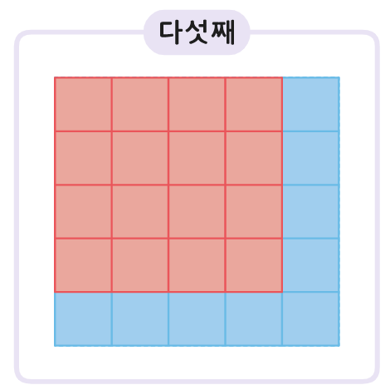
4-1
6. 규칙 찾기
suh_p_0401_06_0304_401_1
0304 도형의 배열에서 규칙을 찾아볼까요
Θ Description & Function
문제 1
문제 2
문제 3
문제 4
문제 5
문제 6
문제 7
문제 8
활동지 다운로드 버튼. 다운로드 되는 파일은 (4-1-6)형성평가2_03_04차시.hwp(1~3번)
답 칸 클릭하면 답 나타남. 정답 확인 버튼은 정답 가리기로 토글 됨.
풀이 확인 팝업창(다음 슬라이드)
전자저작물의 도구 툴 그대로 사용. 단, 버튼 내의 텍스트는 약물에 사용하는 YGJAL 폰트, 24px로 바꿔주세요.
<전자저작물 참고>
박만구 수학 4-1 지도서\app\resource\contents\lesson06\ops\lesson06\mm_41_6_02_08_03.html
[
~
]
도형의 배열을 보고 물음에 답하시오.
문제 1
문제 5
0
문제 3
다섯째에 알맞은 도형을 그려 보시오.
#4
다섯째
#3
#2
#1
삽화 파일명 | img_02.svg / answer_01.svg 박만구 수학 4-1 지도서\app\resource\contents\lesson06\ops\lesson06\images\mm_41_6_02_08_03

Slide 39
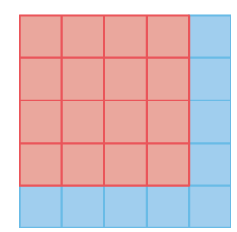
4-1
6. 규칙 찾기
suh_p_0401_06_0304_401_1
0304 도형의 배열에서 규칙을 찾아볼까요
Θ Description & Function
문제 1
문제 2
문제 3
문제 4
문제 5
문제 6
문제 7
문제 8
<풀이 확인 버튼 클릭하면 나타나는 화면>
[
~
]
도형의 배열을 보고 물음에 답하시오.
문제 1
문제 5
0
다섯째에 알맞은 도형을 그려 보시오.
다섯째
풀이
도형의 배열에서 규칙을 찾아 알맞게 도형을 그립니다.
삽화 파일명 | img_02.svg / answer_01.svg / hint_img_01.svg 박만구 수학 4-1 지도서\app\resource\contents\lesson06\ops\lesson06\images\mm_41_6_02_08_03

Slide 40
4-1
6. 규칙 찾기
suh_p_0401_06_0304_401_1
0304 도형의 배열에서 규칙을 찾아볼까요
Θ Description & Function
문제 1
문제 2
문제 3
문제 4
문제 5
문제 6
문제 7
문제 8
활동지 다운로드 버튼. 다운로드 되는 파일은 (4-1-6)형성평가2_03_04차시.hwp(1~3번)
답 칸 클릭하면 답 나타남. 정답 확인 버튼은 정답 가리기로 토글 됨.
풀이 확인 팝업창(다음 슬라이드)
[
~
]
도형의 배열을 보고 물음에 답하시오.
문제 1
문제 5
0
일곱째 도형의 작은 정사각형 조각의 수를 구해 보시오.
첫째
둘째
셋째
넷째
49
개
#1
#3
#2

Slide 41
4-1
6. 규칙 찾기
suh_p_0401_06_0304_401_1
0304 도형의 배열에서 규칙을 찾아볼까요
Θ Description & Function
문제 1
문제 2
문제 3
문제 4
문제 5
문제 6
문제 7
문제 8
<풀이 확인 버튼 클릭하면 나타나는 화면>
[
~
]
도형의 배열을 보고 물음에 답하시오.
문제 1
문제 5
0
일곱째 도형의 작은 정사각형 조각의 수를 구해 보시오.
첫째
둘째
셋째
넷째
풀이
도형의 배열에서 작은 정사각형 조각의 수의 규칙은 각 순서에 해당하는 수를 두 번 곱한 것입니다.
49
개

Slide 42
4-1
6. 규칙 찾기
suh_p_0401_06_0304_401_1
0304 도형의 배열에서 규칙을 찾아볼까요
Θ Description & Function
문제 1
문제 2
문제 3
문제 4
문제 5
문제 6
문제 7
문제 8
1~3번의 그림 그대로 가져와주세요.
2. 풀이 확인 팝업창
[
~
]
도형의 배열을 보고 물음에 답하시오.
문제 1
문제 5
0
다섯째 도형의 파란 정사각형 조각의 수를 구해 보시오.
#1
첫째
둘째
셋째
넷째
36
9
개
개
#2

Slide 43
4-1
6. 규칙 찾기
suh_p_0401_06_0304_401_1
0304 도형의 배열에서 규칙을 찾아볼까요
Θ Description & Function
문제 1
문제 2
문제 3
문제 4
문제 5
문제 6
문제 7
문제 8
<풀이 확인 버튼 클릭하면 나타나는 화면>
[
~
]
도형의 배열을 보고 물음에 답하시오.
문제 1
문제 5
0
다섯째 도형의 파란색 정사각형 조각의 수를 구해 보시오.
첫째
둘째
셋째
넷째
풀이
파란색 정사각형 조각의 수를 세어 보면 다음 표와 같습니다.
 | 첫째 | 둘째 | 셋째 | 넷째
파란색 정사각형 조각의 수 | 1 | 3 | 5 | 7
규칙을 이용하여 다섯째 도형의 파란색 정사각형 조각의 수를 구해 보면 9개입니다.
36
9
개
개

Slide 44

4-1
6. 규칙 찾기
suh_p_0401_06_0304_401_1
0304 도형의 배열에서 규칙을 찾아볼까요
Θ Description & Function
문제 1
문제 2
문제 3
문제 4
문제 5
문제 6
문제 7
문제 8
1~3번의 그림 그대로 가져와주세요.
[
~
]
도형의 배열을 보고 물음에 답하시오.
문제 1
문제 5
0
도형의 배열에서 규칙을 찾아보시오.
#1
첫째
둘째
셋째
넷째
파란색 도형은 왼쪽과 위쪽으로 각각 1개씩 늘어납니다. 빨간색 도형은 가로, 세로가 각각 0개, 1개, 2개, 3개······인 정사각형 모양이 됩니다.

Slide 45

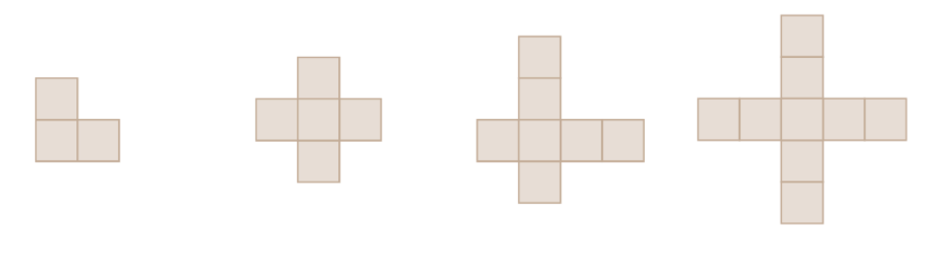
4-1
6. 규칙 찾기
suh_p_0401_06_0304_401_1
0304 도형의 배열에서 규칙을 찾아볼까요
Θ Description & Function
문제 1
문제 2
문제 3
문제 4
문제 5
문제 6
문제 7
문제 8
1. 기존 개발물 활용(4~8번)
https://cdata2.tsherpa.co.kr/tsherpa/MultiMedia/Flash/2020/curri/index.html?flashxmlnum=yuni4856&classa=A8-C1-41-MM-MM-04-07-04-0-0-0-0&classno=MM_41_04/suh_0401_06_0004/suh_0401_06_0004_401_1.html
2. 풀이 확인 팝업창
도형의 배열을 보고 다섯째에 알맞은 의 개수를 구하시오.
11
개
#2

Slide 46
4-1
6. 규칙 찾기
suh_p_0401_06_0304_401_1
0304 도형의 배열에서 규칙을 찾아볼까요
Θ Description & Function
문제 1
문제 2
문제 3
문제 4
문제 5
문제 6
문제 7
문제 8
<풀이 확인 버튼 클릭하면 나타나는 화면>
도형의 배열을 보고 다섯째에 알맞은 의 개수를 구하시오.
풀이
의 개수를 세어 보면 다음 표와 같습니다.
 | 첫째 | 둘째 | 셋째 | 넷째
의 개수 | 3 | 5 | 7 | 9
규칙을 이용하여 다섯째 도형의 의 개수를 구해 보면 11개입니다.
11
개

Slide 47
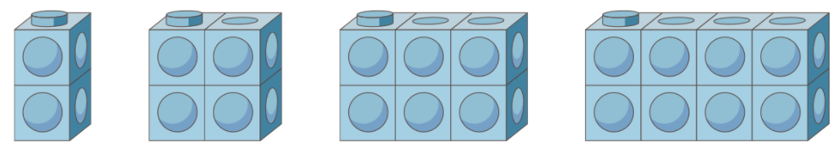
4-1
6. 규칙 찾기
suh_p_0401_06_0304_401_1
0304 도형의 배열에서 규칙을 찾아볼까요
Θ Description & Function
문제 1
문제 2
문제 3
문제 4
문제 5
문제 6
문제 7
문제 8
기존 개발물 활용(4~8번)
https://cdata2.tsherpa.co.kr/tsherpa/MultiMedia/Flash/2020/curri/index.html?flashxmlnum=yuni4856&classa=A8-C1-41-MM-MM-04-07-04-0-0-0-0&classno=MM_41_04/suh_0401_06_0004/suh_0401_06_0004_401_1.html
2. 풀이 확인 팝업창
도형의 배열에서 여섯째에 알맞은 모형의 수를 구하시오.
첫째
둘째
셋째
넷째
12
개
#2

Slide 48
4-1
6. 규칙 찾기
suh_p_0401_06_0304_401_1
0304 도형의 배열에서 규칙을 찾아볼까요
Θ Description & Function
문제 1
문제 2
문제 3
문제 4
문제 5
문제 6
문제 7
문제 8
<풀이 확인 버튼 클릭하면 나타나는 화면>
도형의 배열에서 여섯째에 알맞은 모형의 수를 구하시오.
첫째
둘째
셋째
넷째
풀이
모형의 수가 2만큼 늘어납니다.
따라서 여섯째에 알맞은 모형의 수는 2×6＝12(개)입니다.
12
개

Slide 49
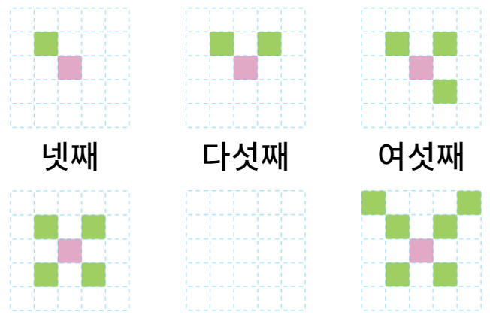
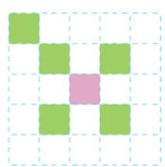
4-1
6. 규칙 찾기
suh_p_0401_06_0304_401_1
0304 도형의 배열에서 규칙을 찾아볼까요
Θ Description & Function
문제 1
문제 2
문제 3
문제 4
문제 5
문제 6
문제 7
문제 8
1. 기존 개발물 활용(4~8번)
https://cdata2.tsherpa.co.kr/tsherpa/MultiMedia/Flash/2020/curri/index.html?flashxmlnum=yuni4856&classa=A8-C1-41-MM-MM-04-07-04-0-0-0-0&classno=MM_41_04/suh_0401_06_0004/suh_0401_06_0004_401_1.html
규칙에 따라 다섯째에 알맞은 도형을 그리시오.
첫째
둘째
셋째
넷째
다섯째
여섯째

